Slide 1

대덕전자 제조 AX 제안 · 1차 미팅 논의자료 · 2026. 10.
기판 수율의 판단을
회사의 자산으로
AI 기반 불량 원인분석 · 품질 지식 자산화 제안
영풍전자 제조 AX 과제 구조를 기판 공정에 맞게 재설계
㈜코난테크놀로지
염종학 이사 (국방 · 전략사업부)
Manufacturing AX Proposal for Daeduck Electronics
Notes:
[인사] 오늘은 제안을 확정하는 자리가 아니라, 대덕전자의 실제 문제를 함께 정의하고 진단 범위를 합의하는 1차 미팅입니다. 배경 이미지는 FC-BGA 패키지 기판을 형상화한 3D 렌더링(자체 제작)입니다.

Slide 2

CONTENTS
오늘 논의할 순서
제안 배경에서 1차 미팅 확인 사항까지 5개 파트
Ⅰ
제안 배경
AI 기판 증설 · 대면적 고다층화 · 현장 과제 가설
Ⅱ
참고 사례: 영풍전자 제조 AX
전자회로기판 고장탐구 지식 자산화 · 목표 KPI
Ⅲ
대덕전자 적용 방안
4대 적용 업무 · 공정-불량 지식그래프 · HITL 흐름
Ⅳ
시스템 구성과 추진 계획
5-Layer 구성 · 단계별 로드맵 · KPI 설계
Ⅴ
1차 미팅 사전 확인 사항
사업 · 공정 · 데이터 · 보안 체크리스트와 미팅 운영안
BUILD-UP LAYERS → DATA → KNOWLEDGE → AI AGENT
Konan Technology | 대덕전자 제조 AX 제안 · 1차 미팅 논의자료
02
Notes:
Ⅴ파트(사전 확인 사항)가 오늘 미팅의 실질 목적입니다. Ⅰ~Ⅳ는 짧게, Ⅴ는 질의응답 중심으로 진행합니다.

Slide 3



Ⅰ. 제안 배경
대덕전자의 사업 환경: AI 기판 증설과 대면적 · 고다층화
수요가 커지는 지금이 수율·품질 대응 역량을 시스템으로 만들 적기입니다
8,000억 원+
30층
~70%
AI 기판 투자
대면적 · 고다층화 (2028 로드맵)
대면적 제품 초기 수율
시흥 B1 · 안산 B2 중심 증설
FC-BGA · FC-CSP · MLB 생산능력 확대
신규 라인 = 신규 인력 · 신규 불량 패턴
100mm급 · 20층+ 대면적 FC-BGA 개발 (2024)
2028년 30층 · 240×237mm급 로드맵
층수·면적이 커질수록 불량 원인 경로 복잡
증권사 추정치 (회사 공식 수치 아님)
램프업 기간 단축 = 수익성 직결
1차 미팅에서 실제 현황 확인 필요
핵심 증설·램프업 구간에서는 수율 1%p가 곧 이익입니다. 불량 원인을 빨리 찾는 능력이 경쟁력입니다
출처: 디일렉 「대덕전자, AI 기판에 8000억 이상 투입」 · 전자신문(2024.03 대면적 FC-BGA 개발, 2026.06 테크데이) · 증권사 리포트(초기 수율 추정) — 공개 보도 기준, 회사 공식 수치 아님
Konan Technology | 대덕전자 제조 AX 제안 · 1차 미팅 논의자료
03
Notes:
수치는 모두 공개 보도·증권사 리포트 기준입니다. 특히 초기 수율 70%는 증권사 추정이므로 단정하지 말고 "보도된 바로는"으로 언급하고, 실제 수율 현황을 질문으로 연결합니다.

Slide 4




Ⅰ. 제안 배경
현장 과제 가설: 데이터는 있으나 판단에 연결되지 않는다
아래 4가지는 외부 관점의 가설입니다. 1차 미팅에서 사실 여부와 우선순위를 확인합니다
가설 · 1차 미팅에서 검증
① 불량 원인 추적이 수작업
② 과거 불량·대책 이력이 흩어짐
불량 발생 시 공정이력(MES) · 검사(AOI/BBT) · 설비 로그 · 약품 분석을 사람이 엮어서 추적
신제품·신규 라인 램프업 시 분석 요청 급증
8D · CAR · 불량 분석 보고서가 부서·개인 폴더에 산재
같은 불량이 재발해도 당시 원인과 대책을 찾기 어려움
③ 고객 품질 대응 문서 부담
④ 숙련자 노하우 의존
고객사 8D · CAR · Audit 대응 문서 작성에 엔지니어 시간 소요
고객사별 양식·용어·기한이 달라 작성 편차 발생
공정 조건 조정 · 이상 징후 판단의 "감"이 숙련자 머릿속에 존재
인력 이동·증설 인력 투입 시 분석 품질 편차
핵심 문제는 데이터가 없는 것이 아니라, 판단에 필요한 데이터가 하나로 연결되지 않는 것입니다
※ 코난테크놀로지 가설 — 대덕전자 내부 확인 전
Konan Technology | 대덕전자 제조 AX 제안 · 1차 미팅 논의자료
04
Notes:
외부에서 본 가설임을 먼저 밝힙니다. 4개 중 가장 아픈 것이 무엇인지 고객이 고르게 하면 이후 PoC 대상 선정이 쉬워집니다.

Slide 5


Ⅱ. 참고 사례: 영풍전자
영풍전자 제조 AX: 전자회로기판 고장탐구 지식 자산화
숙련자의 고장탐구 노하우를 지식그래프로 옮기고, AI와 엔지니어가 협업하는 구조
사업 개요
AS-IS: 전 과정 수작업
TO-BE: AI + 엔지니어 협업
과제: AI 기반 제조 지식 자산화 및 전자회로기판 제조 공정 관리 자동화
중기부 AI 응용제품 신속 상용화 지원사업
12개월 (2026.07 ~ 2027.06)
컨소시엄 5개 기관: 영풍전자(도입) · 코난테크놀로지(AI 솔루션) · 애버커스(Agent) · 국립창원대(온톨로지) · 경남TP(기획)
육안검사 → 전원 인가 → 회로도 분석 → 계측기 진단 → 부품 교환 → 보고서 수기 작성
개인 재량·숙련도에 따라 수리시간 편차
고장탐구 이력·시정조치 데이터가 흩어져 사례 재활용 곤란
회로도·데이터시트·시험절차서가 부서별로 산재
고장 현상 입력 → 추정 원인 · 의심 부품 · 확인 절차 단계별 제안
검사 Agent: 회로도·데이터시트 분석, 기준값 자동 제시
유사 고장사례 자동 매칭
FA Report · 품질검사 · MRB 보고서 초안 자동 생성
엔지니어 검증 · 승인 (HITL)
핵심 숙련자의 탐구 순서를 지식그래프로 옮기고, AI는 초안 · 사람은 확정합니다
출처: 코난테크놀로지 보도자료(중기부 AI 응용제품 신속 상용화 사업 선정) · 영풍전자 「AI 응용제품 신속 상용화 지원사업」 발표평가(2026.05)
Konan Technology | 대덕전자 제조 AX 제안 · 1차 미팅 논의자료
05
Notes:
영풍전자 사업비는 자료마다 다릅니다(발표평가 28.6억 원 / 보도자료 18.8억 원). 외부 발표 시 사업비는 언급하지 않거나 보도자료 기준으로만 말합니다. 영풍전자 내부 수치(수리 공수, 폐기 수량, BOM 규모)는 외부 공개 동의 전이므로 이 자료에서 제외했습니다. 영풍전자 실명 인용 동의도 사전 확인 필요.

Slide 6

Ⅱ. 참고 사례: 영풍전자
영풍전자 목표 성과지표와 단계적 확산 구조
기준선(현재 수준)을 먼저 측정했기에 목표를 숫자로 세울 수 있었습니다
목표 KPI (사업 종료 시점 목표)
진행 중 · 목표치
단계적 확산
50%↓
70%↓
80%↓
1
1단계 · 사업 기간 내
본사 PBA 제조·검사 공정 시범 운영
고장 원인 분석 시간
보고서 작성 시간
기술문서 검색 시간
2
2단계 · 종료 후 1년
타 사업장 확대, MES·ERP 통합 연동
85%↑
90%↑
95%↑
3
3단계 · 종료 후 2~3년
유사 고장사례 매칭 정확도
표준 코드 적용률
데이터 정합성
동종업계 B2B 패키지 공급
확산 조건: 내부 KPI 달성 → 투자심의 → 확산 예산 확보
핵심 "작게 실증하고, 숫자로 증명하고, 그 숫자로 다음 투자를 결정한다"
출처: 영풍전자 「AI 응용제품 신속 상용화 지원사업」 발표평가(2026.05) — 모든 수치는 사업 종료 시점 목표치이며 달성 실적이 아님
Konan Technology | 대덕전자 제조 AX 제안 · 1차 미팅 논의자료
06
Notes:
목표치임을 반드시 언급합니다. 대덕전자에도 같은 방식(기준선 측정 → 목표 → 실증 → 투자심의)을 제안하는 근거 슬라이드입니다.

Slide 7


Ⅲ. 대덕전자 적용 방안
사례에서 가져올 것과 바꿀 것
영풍전자는 조립품(PBA) 고장진단, 대덕전자는 기판 제조 불량 원인분석입니다. 그대로 옮기면 맞지 않습니다
가져올 것 — 구조
바꿀 것 — 대상 업무
숙련자 판단의 지식 자산화 (온톨로지 · 지식그래프)
업무 단위 AI Agent (분석 · 검색 · 보고서)
보고서 초안 자동 생성
HITL: AI는 초안과 근거, 확정은 엔지니어
온프레미스 운영으로 기술자료 외부 반출 차단
기준선 측정 → 목표 KPI → 단계적 확산
조립품 단품 고장진단
→
기판 로트·공정 단위 불량 원인분석
회로도 · 데이터시트
→
공정조건 · 검사 · 설비 · 약품 데이터
부품 교환 · 수리
→
공정 조건 조정 · 재발 방지 대책
방산 FA · MRB 보고서
→
고객사 8D · CAR · Audit 대응
핵심 구조는 검증 중인 것을 쓰고, 대상 업무는 대덕전자 공정에 맞게 다시 설계합니다
Konan Technology | 대덕전자 제조 AX 제안 · 1차 미팅 논의자료
07
Notes:
이 장이 제안의 핵심 논리입니다. 영풍전자 과제를 "그대로 해 드리겠다"가 아니라, 검증 중인 구조를 기판 제조 공정에 맞게 재설계한다는 점을 분명히 합니다.

Slide 8
Ⅲ. 대덕전자 적용 방안
영풍전자 구성요소 → 대덕전자 적용안 매핑
같은 6개 구성요소를 기판 제조 업무 언어로 바꾸면 다음과 같습니다
구성요소 | 영풍전자 (PBA 고장진단) | 대덕전자 적용안 (기판 제조)
지식 자산화 | 고장진단 지식그래프 (증상 → 회로영역 → 의심부품 → 조치) | 공정-불량 지식그래프 (제품·층구조 → 공정 → 설비·자재 → 불량모드 → 원인 → 대책)
분석 Agent | 검사 Agent: 회로도·데이터시트 분석 | 불량 원인분석 Agent: 로트 이력·검사·설비·약품 데이터를 연결해 원인 후보를 근거와 함께 제시
사례 검색 | 유사 고장사례 매칭 Agent | 유사 불량 검색 Agent: 과거 8D·CAR·불량 이력에서 유사 사례와 당시 대책 제시
보고서 | 고장탐구 결과서 · FA · MRB 초안 | 품질 보고서 초안: 8D · CAR · 고객 Audit 대응 · 주간 품질회의 자료
문서 Q&A | RAG 기반 기술문서 질의응답 | 공정·고객 스펙 Q&A: 공정 표준서 · 작업지시서 · 고객 스펙 · 설비 매뉴얼
최종 확정 | 현장 엔지니어 검증 · 승인 | 품질 · 공정 엔지니어 검증 · 승인 (AI는 초안과 근거만 제시)
핵심 6개 구성요소는 같고, 다루는 데이터와 업무만 바뀝니다
※ 대덕전자 적용안은 제안 초안이며, 1차 미팅·진단 결과에 따라 조정
Konan Technology | 대덕전자 제조 AX 제안 · 1차 미팅 논의자료
08
Notes:
표의 오른쪽 열이 대덕전자용 제안 초안입니다. 고객이 쓰는 실제 용어(불량 코드, 보고서 명칭)를 1차 미팅에서 받아 이 표를 고쳐 쓰면 됩니다.

Slide 9

Ⅲ. 대덕전자 적용 방안
4대 적용 업무: 업무 단위 AI Agent
불량 발생부터 고객 보고까지, 품질 엔지니어의 하루를 기준으로 구성했습니다
UC1
UC2
UC3
UC4
불량 원인분석 Agent
유사 불량 검색 Agent
품질 보고서 초안 Agent
공정 · 고객 스펙 Q&A
입력: 불량 현상 · 로트/패널 ID
출력: 의심 공정 · 원인 후보 · 근거 데이터 · 확인 절차
입력: 불량 모드 · 제품 · 공정
출력: 과거 유사 사례 · 당시 원인 · 대책과 효과
입력: 분석 결과 · 고객사 양식
출력: 8D · CAR · Audit 대응 문서 초안
입력: 자연어 질문
출력: 표준서 · 스펙 · 매뉴얼 근거 답변 (출처 표시)
PoC 후보
PoC 후보
2단계
2단계
핵심 PoC는 4개 중 1~2개 업무로 시작합니다. 대상은 1차 미팅과 진단 결과로 정합니다
※ PoC 후보 우선순위는 코난테크놀로지 제안 — 데이터 연계성·성과 측정 가능성 확인 후 확정
Konan Technology | 대덕전자 제조 AX 제안 · 1차 미팅 논의자료
09
Notes:
UC1·UC2는 같은 지식그래프를 공유하므로 함께 PoC 하는 것이 효율적입니다. UC3(보고서)는 범용 LLM으로도 빨리 효과를 낼 수 있어 2단계 또는 병행 과제로 둡니다.

Slide 10
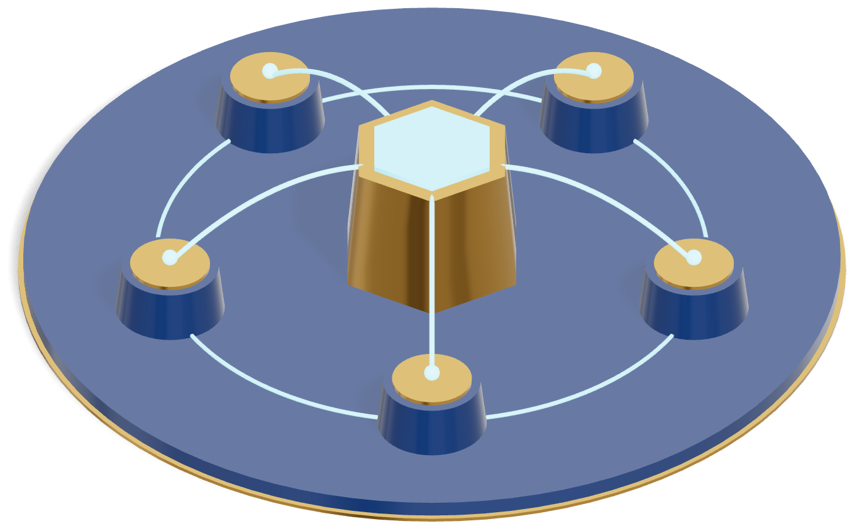
Ⅲ. 대덕전자 적용 방안
공정-불량 지식그래프: 숙련자의 원인 추적 순서를 그래프로
"이 불량이면 어느 공정의 어떤 조건부터 본다"는 판단을 재사용 가능한 경로로 만듭니다
제품 · 층구조
공정 단계
설비 · 자재 · 약품
불량 모드
원인
대책 · 효과
Product
ProcessStep
Equipment
DefectMode
RootCause
Countermeasure
그래프 구성
관계에 "경험"을 담는 법
경로 예시 (가상)
노드: 제품 · 층구조 · 공정 단계 · 설비 · 자재/약품 · 불량 모드 · 원인 · 대책
관계: 발생 공정 · 유발 · 의심(추론) · 해결됨 · 재발
키: 로트 / 패널 ID로 MES · 검사 데이터와 연결
대책별 과거 효과율 (재발 여부)
평균 원인 확정 시간
최근 발생일 · 신뢰도
→ "이 대책이 과거에 효과 있었음"을 근거로 제시
불량 모드: 층간 박리
→ 발생 공정: 적층(프레스)
→ 원인 후보: 프레스 조건 편차 · 자재 흡습
→ 확인: 해당 로트 프레스 로그 · 자재 보관 이력
→ 과거 대책: 프리베이크 조건 조정 (효과율 표시)
핵심 숙련자의 "추적 순서"와 "효과 있었던 대책"이 그래프의 길과 숫자가 됩니다
※ 아래 예시는 설명을 위한 가상 예시이며 대덕전자의 실제 불량·공정 데이터가 아님
Konan Technology | 대덕전자 제조 AX 제안 · 1차 미팅 논의자료
10
Notes:
예시 경로는 일반적인 기판 불량 사례를 바탕으로 만든 가상 예시입니다. 대덕전자의 실제 불량 모드·원인 체계는 진단 단계에서 숙련자 인터뷰와 과거 8D 문서로 구축합니다. 영풍전자 지식그래프(노드 9종·관계 10종)와 같은 방식입니다.

Slide 11
Ⅲ. 대덕전자 적용 방안
업무 흐름: AI는 근거 있는 초안, 확정은 품질 엔지니어
불량 접수부터 지식 환류까지, 사람이 승인 단계를 쥐고 있는 구조(HITL)
1
2
3
4
5
6
불량 접수
데이터 자동 수집
AI 분석
보고서 초안
엔지니어 검증
승인 · 환류
현상 · 로트 ID 입력
공정이력 · 검사 · 설비 · 약품
원인 후보 · 근거 · 유사 사례
8D · CAR 자동 작성
수정 · 보완
확정 지식을 그래프에 축적
AI 영역
사람 영역
← 승인·수정 기록이 다시 지식그래프로 쌓여 다음 분석이 정확해집니다
근거 제시
사람이 확정
모르면 모른다고
모든 답변에 원본 데이터 · 문서 · 과거 사례를 연결해 화면에 함께 표시
AI는 원인을 "후보"로 제시. 확정 · 고객 제출은 품질 엔지니어가 승인
근거가 부족하면 "판단 불가 · 추가 데이터 필요"로 표시. 그럴듯한 오답 방지
핵심 AI 도입의 최대 리스크는 정확도 부족이 아니라 "근거 없는 확신"입니다
설계 원칙: 근거 제시(Evidence-first) · 사람 검수(HITL) · 모르면 모른다고 표시
Konan Technology | 대덕전자 제조 AX 제안 · 1차 미팅 논의자료
11
Notes:
고객 제출 문서(8D·CAR)는 반드시 엔지니어 승인을 거칩니다. AI가 고객사에 직접 나가는 경로는 없습니다.

Slide 12

Ⅳ. 시스템 구성과 추진 계획
시스템 구성: 5-Layer AX Stack (대덕전자 적용안)
AI 모델은 한 층일 뿐입니다. 성패는 아래 두 층(데이터 · 지식)에서 갈립니다
L5
사용자 화면
불량 분석 워크벤치 · 품질 Q&A 챗봇 · 보고서 편집 화면 · 대시보드
운영 거버넌스
L4
서비스 로직 (AI Agent)
원인분석 · 유사 불량 검색 · 보고서 초안 · 스펙 Q&A Agent, 오케스트레이션
LLMOps: 모델 배포 · 교체 · 성능
RAGOps: 문서 수집 · 색인 · 품질
AgentOps: 실행 관측 · 실패 감지
L3
검색 / 생성
온프레미스 LLM · RAG · Graph-RAG · Query Router (질문 의도별 분기)
보안 · 통제
L2
지식 / 데이터
공정-불량 지식그래프 · 벡터DB · 정형 DB · 공정·불량 용어사전
온프레미스: 고객사 기술자료 외부 반출 없음
사용자별 권한 (RBAC)
감사 · 승인 로그
L1
데이터 연계 · 표준화
MES · QMS · SPC · AOI/AVI · BBT · 설비 로그 · 8D/CAR · 표준서
핵심 L1 · L2(데이터와 지식)는 대덕전자 고유 자산으로 남고, L3(모델)는 더 좋은 것으로 교체할 수 있습니다
※ 연계 대상 시스템은 예시 — 실제 보유 시스템과 데이터 형식은 1차 미팅·진단에서 확인
Konan Technology | 대덕전자 제조 AX 제안 · 1차 미팅 논의자료
12
Notes:
기판 고객사(반도체·서버 업체)의 기술자료 보안 요구가 크므로 온프레미스 구성이 차별점입니다. 인프라 규모는 사용자 수·업무 범위에 따라 달라지므로 1차 미팅에서 확인합니다.

Slide 13
Ⅳ. 시스템 구성과 추진 계획
추진 로드맵: 진단 → PoC → 실증 확대 → 고도화
전사 도입을 한 번에 결정하지 않습니다. 업무 1건에서 숫자로 증명한 뒤 확대합니다
사업 방식: ① 자체 투자 ② 정부지원사업 연계 (도입기업 자격 요건 확인 후)
Step 4
이후
Step 3
6~12개월 (가정)
고도화 · 확산
Step 2
약 3개월 (가정)
실증 확대
Step 1
4~6주 (가정)
PoC
공정 조건-수율 상관 분석
설비 이상 조기 경보
사업장 간 확산 · 운영 내재화
진단
라인 · 제품 확대
MES · QMS 연동
보고서 초안 자동화 적용
제품 1종 · 불량 모드 상위 3~5개
과거 데이터로 원인분석 · 검색 정확도 검증
KPI 검증 → 투자 심의
업무 · 데이터 · 숙련자 진단
기준선 측정 (분석 시간 · 보고서 시간)
PoC 대상 업무 · 범위 확정
핵심 1단계 진단에서 기준선을 측정해야, 이후 모든 단계의 성과를 숫자로 증명할 수 있습니다
※ 단계별 기간은 일반적인 가정치이며, 대덕전자의 데이터 상태·업무 범위에 따라 조정
Konan Technology | 대덕전자 제조 AX 제안 · 1차 미팅 논의자료
13
Notes:
정부지원사업(예: 영풍전자가 참여한 중기부 AI 응용제품 신속 상용화 지원사업)은 도입기업 규모 요건이 있을 수 있습니다. 대덕전자의 참여 가능 여부는 확인되지 않았으므로 자체 투자안을 기본으로 설명합니다.

Slide 14
Ⅳ. 시스템 구성과 추진 계획
기대효과와 KPI 설계: 목표치는 진단 후 함께 정합니다
지금 숫자를 약속하지 않습니다. 기준선을 재고, 그 위에 목표를 세웁니다
구분 | KPI 후보 | 기준선 측정 방법 | 목표
결과 | 불량 원인분석 리드타임 | 불량 접수 → 원인 확정까지 시간 | 진단 후 합의
결과 | 8D · CAR 보고서 작성 시간 | 건당 작성 소요 시간 (작성자별) | 진단 후 합의
결과 | 유사 불량 검색 시간 · 적중률 | 과거 사례 탐색 시간, 상위 N건 적중 | 진단 후 합의
결과 | 재발 불량 건수 | 동일 불량 모드 재발 건수 / 분기 | 진단 후 합의
선행 | 데이터 연계율 · 용어 표준화율 | 로트 ID 기준 연결 비율, 불량 코드 매핑률 | 진단 후 합의
선행 | 검수 정합률 · 사용률 | 엔지니어 승인 비율, 주간 활성 사용자 | 진단 후 합의
간이 효과 산정식
연간 효과 =
① 절감 공수(MD) × MD당 인건비
＋ ② 수율 개선에 따른 손실 감소액
＋ ③ 재발 불량 · 클레임 감소액
＋ ④ 신규 인력 숙련 기간 단축 효과
회수 기간 = (구축비 + 연간 운영비 − 지원금) ÷ 연간 효과
핵심 목표치를 미리 약속하지 않습니다. 진단에서 측정한 기준선으로 함께 정합니다
참고: 영풍전자 목표치(분석시간 50%↓ · 보고서 70%↓)는 다른 업무 · 공정의 목표이며 대덕전자에 그대로 적용되지 않음
Konan Technology | 대덕전자 제조 AX 제안 · 1차 미팅 논의자료
14
Notes:
수율 1%p의 금액 가치는 대덕전자 내부 값으로만 계산할 수 있습니다. 1차 미팅에서는 산식만 공유하고, 값은 진단 단계에서 함께 채웁니다.

Slide 15
Ⅴ. 1차 미팅 사전 확인 사항 ①
사업 · 의사결정: 왜, 누가, 언제, 얼마로
제안 범위와 보고 라인을 정하기 위한 질문입니다
 | 확인 항목 | 1차 미팅에서 확인할 질문 | 왜 필요한가 (제안서 반영처)
☐ | 추진 배경 · 기대 | AX 추진 목적은 무엇인가? (수율 · 인력 · 고객 대응 · 비용 중 우선순위) | 문제 정의 · 제안 메시지
☐ | 스폰서 · 주관 부서 | 추진 임원과 주관 부서는? (품질 · 생산기술 · IT · DX 중) | 보고 라인 · 의사결정 경로
☐ | 기존 추진 현황 | 스마트팩토리 · AI · MES 고도화 진행/계획, 기존 협력 업체는? | 중복 회피 · 연계 범위
☐ | 예산 · 일정 | 예산 편성 시기, 2027 사업계획 반영 여부, 희망 착수 시점은? | 제안 규모 · 일정
☐ | 정부지원 연계 | 지원사업 참여 의향은? 기업 규모 요건 충족 여부는? | 재원 구조 (자체 / 지원)
☐ | 성공 판단 기준 | PoC 성공을 무엇으로 판단하는가? 내부 투자 심의 기준(ROI)은? | KPI · 효과 산정
☐ | 의사결정 일정 | 내부 검토 · 승인 절차와 소요 기간은? | 제안서 제출 시점
핵심 스폰서와 성공 기준을 먼저 확인해야 PoC 결과가 다음 투자로 이어집니다
Konan Technology | 대덕전자 제조 AX 제안 · 1차 미팅 논의자료
15
Notes:
표의 체크박스는 미팅 중 기록용입니다. 고객에게 사전 송부할 경우 "왜 필요한가" 열은 빼고 보내도 됩니다.

Slide 16
Ⅴ. 1차 미팅 사전 확인 사항 ②
업무 · 공정: 어떤 불량을, 어떻게 분석하고 있는가
PoC 대상 업무를 고르고, 기준선을 측정할 수 있는지 확인하는 질문입니다
 | 확인 항목 | 1차 미팅에서 확인할 질문 | 왜 필요한가 (제안서 반영처)
☐ | 대상 제품 · 사업장 | FC-BGA · FC-CSP · MLB · 메모리 모듈 중 우선 대상과 사업장은? | PoC 범위
☐ | 주요 불량 | 수율 손실 상위 불량 모드 TOP 5와 주 발생 공정은? | 지식그래프 초기 범위
☐ | 원인분석 절차 | 불량 발생 → 원인 확정까지 절차, 참여 부서, 평균 소요 시간은? | 기준선 · AS-IS 정의
☐ | 분석 업무량 | 월 불량 분석 건수, 8D · CAR 건수, 고객 Audit 빈도는? | 효과 산정 (절감 공수)
☐ | 숙련자 현황 | 핵심 분석 엔지니어 수, 인터뷰 · 검수에 쓸 수 있는 시간은? | 지식 구축 일정 · 실행 가능성
☐ | 고객 요구 | 고객사별 보고 양식 · 기한, AI 활용에 대한 고객 제약은? | 보고서 Agent 설계 · 리스크
☐ | 반복 불량 | 재발이 잦은 불량과 그때마다 찾는 과거 자료는? | 유사 불량 검색 우선순위
핵심 불량 분석의 "현재 소요 시간"을 숫자로 말할 수 있는 업무가 첫 PoC 후보입니다
Konan Technology | 대덕전자 제조 AX 제안 · 1차 미팅 논의자료
16
Notes:
가장 중요한 질문은 "원인분석 평균 소요 시간"입니다. 이 숫자가 없으면 기준선 측정을 진단 범위에 넣습니다.

Slide 17
Ⅴ. 1차 미팅 사전 확인 사항 ③
데이터 · IT: 판단에 필요한 데이터가 연결되는가
데이터 연계성은 PoC 성패를 가르는 최우선 기준입니다
 | 확인 항목 | 1차 미팅에서 확인할 질문 | 왜 필요한가 (제안서 반영처)
☐ | 업무 시스템 | MES · QMS · SPC · ERP 제품명/버전, 데이터 보관 기간은? | 연계 방식 · 범위
☐ | 검사 데이터 | AOI/AVI · BBT · X-ray · 단면 분석 결과의 저장 형식(이미지 / 수치 / 리포트)은? | 수집 · 전처리 설계
☐ | 설비 데이터 | 설비 로그 · 센서 · 레시피 데이터를 수집하고 있는가? 주기는? | Step 4 고도화 가능성
☐ | 품질 문서 | 8D · CAR · 분석 보고서 · 표준서 · 고객 스펙의 수량 · 형식(PDF · HWP · Excel) · 위치는? | RAG · 지식 추출 범위
☐ | 데이터 연결 키 | 로트 / 패널 ID로 공정이력 – 검사 – 불량이 연결되는가? | 원인분석 Agent 실현성
☐ | 용어 · 코드 표준 | 불량 코드 체계가 있는가? 부서 간 용어가 통일되어 있는가? | 용어사전 구축 범위
☐ | PoC 데이터 접근 | 과거 데이터를 PoC에 쓸 수 있는가? 사내 분석 · 비식별 필요 여부는? | PoC 일정 · 보안 조치
핵심 로트/패널 ID로 공정이력 · 검사 · 불량이 이어지는지가 가장 먼저 확인할 사항입니다
Konan Technology | 대덕전자 제조 AX 제안 · 1차 미팅 논의자료
17
Notes:
가능하면 1차 미팅 후 샘플 데이터(불량 1건에 대한 공정이력 · 검사 결과 · 8D 문서 세트)를 요청합니다. 실제 연결 가능성을 가장 빨리 확인하는 방법입니다.

Slide 18

Ⅴ. 1차 미팅 사전 확인 사항 ④
보안 · 인프라 · 운영, 그리고 코난테크놀로지 준비사항
고객사 기술자료를 다루는 업무이므로 보안 조건을 먼저 확인합니다
 | 확인 항목 | 1차 미팅에서 확인할 질문 | 왜 필요한가 (제안서 반영처)
☐ | 보안 정책 | 고객사 NDA 범위, 외부 클라우드 사용 가능 여부는? | 구축 방식 (온프레미스)
☐ | 인프라 | GPU 서버 보유 · 도입 계획, 서버실 · 네트워크 정책은? | HW 구성 · 견적
☐ | 사용자 규모 | 사용 부서 · 예상 사용자 수 · 동시 사용 규모는? | 서버 사양 · 라이선스
☐ | 운영 주체 | 도입 후 운영 담당(IT / DX)과 기대 유지보수 수준은? | 운영 체계 · 교육
☐ | 내부 승인 | 보안 심의 · 정보보호 검토 절차가 있는가? | 일정 리스크
코난테크놀로지 준비사항
영풍전자 과제 구조 기반 시나리오 데모
기판 공정 · 불량 모드 용어사전 초안
상호 NDA 초안
사전 자료 요청서 (샘플 데이터 목록)
AX 우선순위 스코어카드 양식
영풍전자 실명 · 수치 인용 동의 확인
핵심 보안 조건이 아키텍처를 결정합니다. 1차 미팅에서 반드시 확인합니다
Konan Technology | 대덕전자 제조 AX 제안 · 1차 미팅 논의자료
18
Notes:
영풍전자 사례의 실명·수치 인용은 영풍전자 측 동의가 필요합니다. 미팅 전에 확인하고, 동의 전이면 "방산 전자 제조기업 A사"로 비식별 처리합니다.

Slide 19
Ⅴ. 1차 미팅 운영안
1차 미팅 진행안 (90분, 안)과 후속 산출물
1차 미팅의 목표는 제안 확정이 아니라 "문제 정의와 진단 범위 합의"입니다
10분
인사 · 미팅 목적 공유
오늘의 목표: 문제 정의와 진단 범위 합의
미팅 후 산출물
20분
대덕전자 현황 청취
수율 · 품질 이슈, AX 추진 배경과 기대
D+2
회의록 · 확인 사항 정리본 송부
20분
영풍전자 사례 · 데모
구조 · HITL 흐름 · 목표 KPI (목표치임을 명시)
D+5
사전 자료 요청서 · NDA 체결
25분
사전 확인 사항 질의
사업 · 공정 · 데이터 · 보안 체크리스트
D+14
진단 계획서 (범위 · 일정 · 인력)
15분
다음 단계 합의
진단 범위 · 자료 요청 · NDA · 후속 일정
진단 후
정식 제안서 (KPI 목표 포함)
핵심 미팅 종료 시 "진단 범위 · 자료 요청 · NDA" 세 가지를 합의하는 것이 목표입니다
※ 시간 배분은 제안안 — 대덕전자 참석자 구성에 따라 조정
Konan Technology | 대덕전자 제조 AX 제안 · 1차 미팅 논의자료
19
Notes:
후속 일정(D+n)은 제안안입니다. 미팅 마지막 15분에 고객과 날짜를 확정합니다.

Slide 20
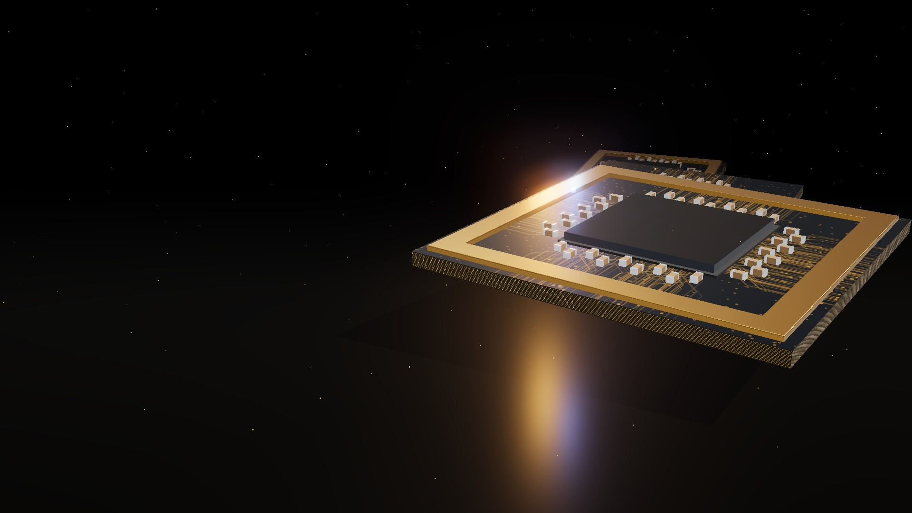
THANK YOU · Q & A
감사합니다
"기판 수율의 판단을 회사의 자산으로"
대덕전자 제조 AX,
불량 원인분석 업무 1건에서 시작합니다
㈜코난테크놀로지
염종학 이사 (국방 · 전략사업부) jonghak.yeom@konantech.com 010-9082-1522
대덕전자 제조 AX 제안 | 2026. 10. | www.konantech.com
Notes:
Q&A 후 다음 단계(진단 범위 · 자료 요청 · NDA) 합의 사항을 다시 한번 읽고 마칩니다.

